Slide 1
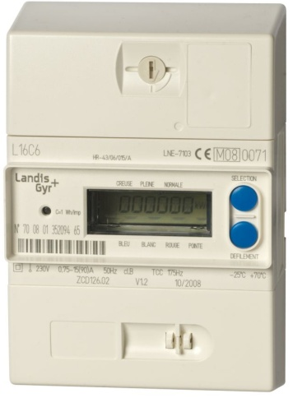
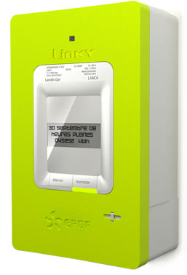
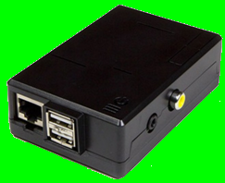

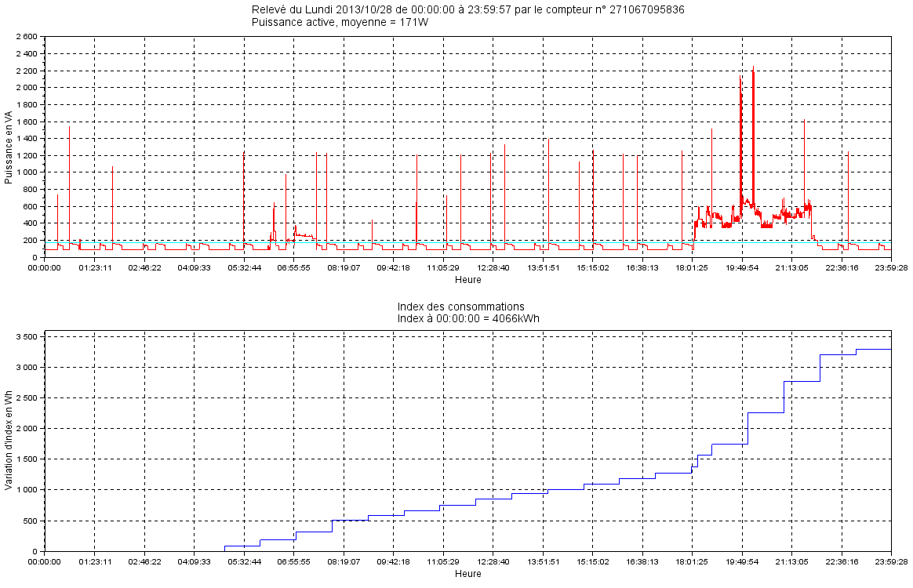
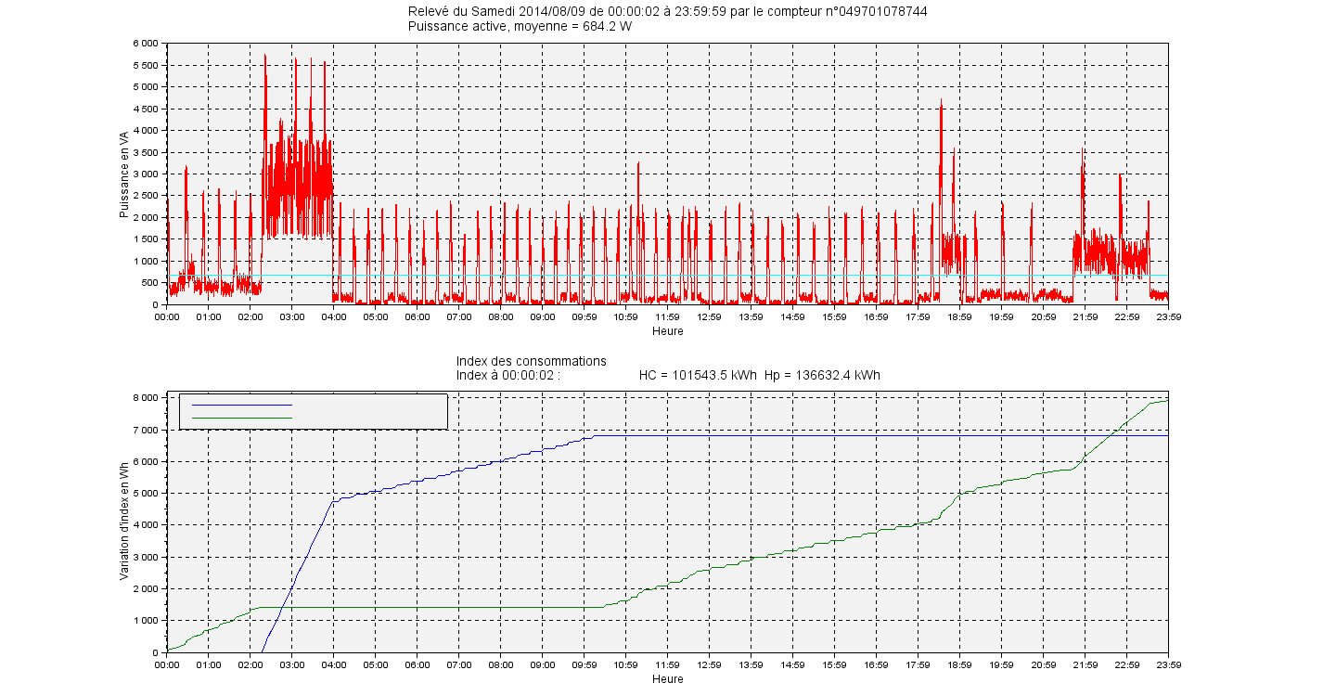
Puissance [V.A]
Energie [Wh]
Résolution de 1.5 secondes

Slide 2
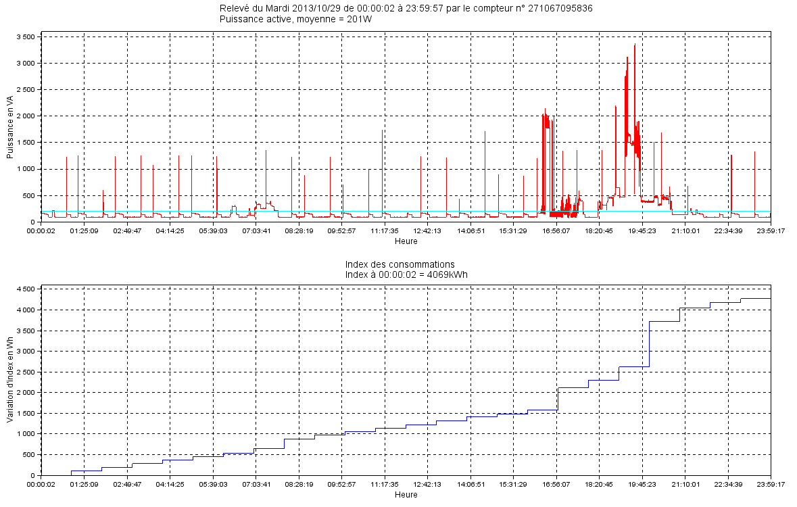
ILLUSTRATION DU PROJET

Slide 3



ILLUSTRATION DU PROJET

Slide 4
ARCHITECTURE GÉNÉRALE
ACQUISITION - STOCKAGE
EXPLOITATION
COMPTEUR ERDF
CONDITION-NEMENT
A4
A5
AFFICHAGE
A1
A2
A6
A3
Légende
Flux de données
Flux d’information
Fonctionnel
Evolution majeure
A-0

Slide 5
COMPTEUR ERDF
A1

Slide 6
CONDITIONNEMENT
CONDITIONNEMENT
Adaptation de signal
A2

Slide 7
ACQUISITION - STOCKAGE
RASPBERRY PI
OS Linux (Weezy)
Programme en C
Fichier CSV
A41
UART
ORDINATEUR
Base de donnée
OS Windows ou Linux
A31
A61
Interface SSH / Serveur VNC
Client SSH / Client VNC
A3

Slide 8
TRANSFERT
RASPBERRY PI
ORDINATEUR
OS Linux (Weezy)
OS Windows ou Linux
Fichier CSV
Fichier CSV
A41
A41
Serveur FTP
Client FTP
A4

Slide 9
EXPLOITATION
ORDINATEUR
OS Windows ou Linux
Programme sous Scilab
Fichier CSV
A41
Fichier binaire
A52
A51
A5

Slide 10
EXPLOITATION
ORDINATEUR
OS Windows ou Linux
Programme sous Scilab
Fichier CSV
Importer le fichier CSV
Exploitation
Tracer les courbes
Fichier binaire
A41
Exporter le fichier binaire
A511
A513
A515
A52
Fichier binaire
Importer le fichier binaire
Analyses
A52
A512
A514
A51
A51

Slide 11
AFFICHAGE
RASPBERRY PI
OS Linux (Weezy)
ORDINATEUR
TELEPHONE / TABLETTE
Base de donnée
OS Windows / Linux
A61
Navigateur Web
Interface client
Visualisation
Interface serveur
A62
A63
A6

Slide 12
SCHEMA DEMODULATION
CONDITIONNEMENT
P3V3
C1
P3V3
COMPTEUR ERDF
GND
ACQUISITION - STOCKAGE
R2
U1
R3
I_{ac}
I+
Vs
L1
R1
C2
I-
GND

Slide 13
TRAMES
STX | Données | ETX
ADCO | OPTARIF | ISOUSC | BASE | IINST | IMAX | PAPP | MOTDETAT
<LF> (0x0A) | Etiquette | <HT> (0x09) | Donnée | <HT> (0x09) | Checksum | <CR> (0x0D)
Légende
STX Start Of Text Début de la trame
ETX End Of Text Fin de la trame
LF Line Feed Effacer la ligne
HT Horizontal Tabulation Espace
CR Carriage return Retour au début de la ligne

Slide 14
Algorithme
DÉBUT
Démarrer l’UART
Attendre X caractères
Rechercher les balises STX et ETX
STX et ETX trouvé ?
Oui
Horodater
Non
Lire la trame
1ère trame ?
Oui
Initialiser le fichier CSV
Non
Créer/Ouvrir le fichier CSV
Enregistrer les valeurs
Incrémenter compteur nbr_trames
Lire buffer clavier
Heure >= 23h59h57 OU Demande de fin
Oui
Ajouter IMAX et MOTDETAT
Non
Fermer le fichier CSV
Fermer l’UART
A31
Demande de fin
Oui
FIN
Non
nbr_trames >= Y
Oui
Fermer le fichier CSV
Non
Ouvrir le fichier CSV

Slide 15
Algorithme
DÉBUT
Démarrer l’UART
Attendre X caractères
Rechercher les balises STX et ETX
STX et ETX trouvé ?
Oui
Horodater
Non
Lire la trame
1ère trame ?
Oui
Initialiser le fichier CSV
Non
Créer/Ouvrir le fichier CSV
Nouvelle heure ET Papp
Oui
Ajouter l’index d’énergie
Non
Enregistrer les valeurs
Incrémenter compteur nbr_trames
Lire buffer clavier
Heure >= 23h59h57 OU Demande de fin
Oui
Ajouter IMAX et MOTDETAT
A31
Non
Fermer le fichier CSV
Fermer l’UART
Demande de fin
Oui
FIN
Non
nbr_trames >= Y
Oui
Fermer le fichier CSV
Non
Ouvrir le fichier CSV

Slide 16
FICHIER CSV
En-tête
Données
Pied de fichier
Création le [Date] [Heure]
Compteur n°[ADCO]
Heure | Papp | [Nom Index]
[Heure] | [PAPP] | [Index]
Motdetat | [MOTDETAT] | Imax | [IMAX]
A41

Slide 17
Algorithme
DÉBUT
Initialiser l’environnement
Saisir un choix
Choix = 1
Oui
A511
Choisir un fichier CSV [A41]
Non
Choix = 2
Oui
A512
Choisir un fichier binaire [A52]
Ouvrirle fichier
Non
Indexer le fichier
Choix = 3
Oui
A513
Tracer la [papp]
Importer le fichier
Exporter un fichier binaire [A52]
Non
Choix = 4
Oui
A513
Tracer [papp] et [index]
A515
Non
Choix = 0 OU Annuler
Oui
FIN
Non

